Slide 1
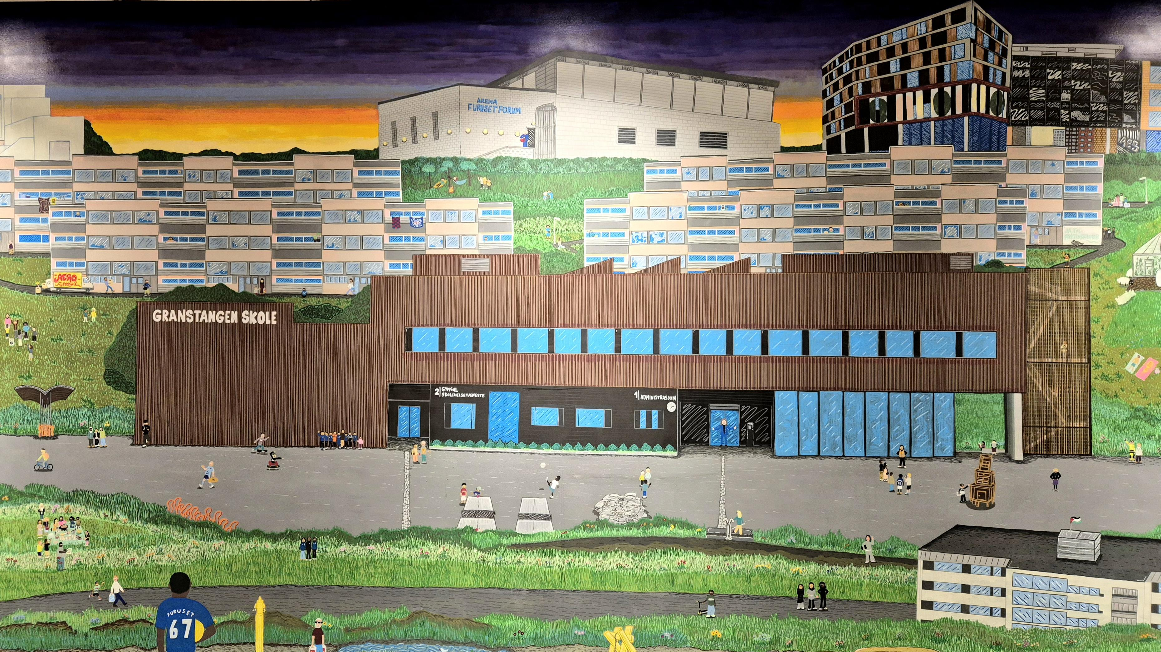
Velkommen til Granstangen skole!

Slide 2
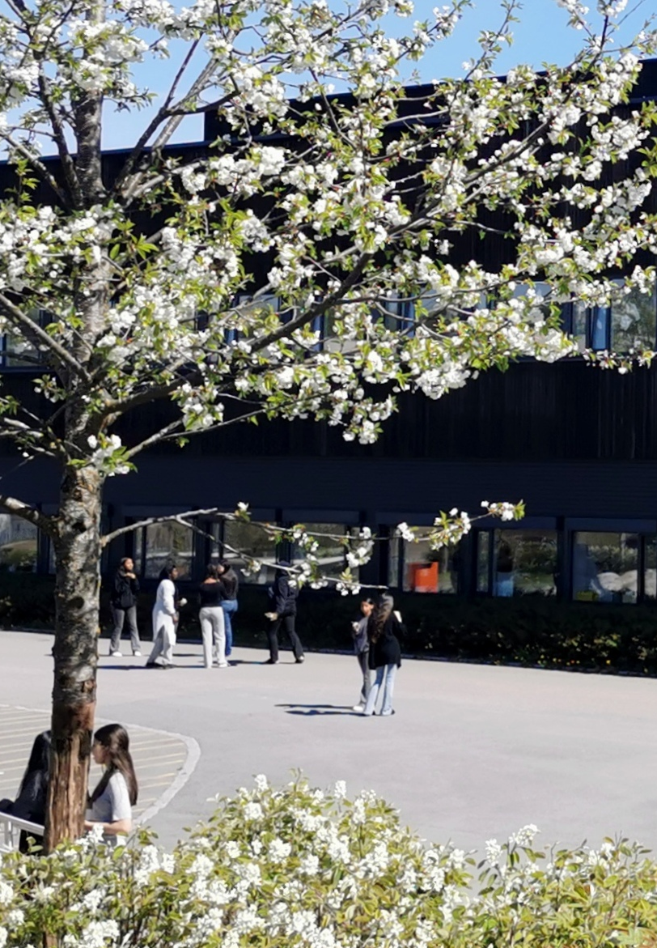
Granstangen skole
331 elever i år
16 klasser
40 pedagoger
Rektor + tre avdelingsledere
Miljøteam
Sosialrådgiver
IKT ansvarlig
Kontorleder
Helsesøster
Kantine
  Gratis frokostbuffet
  Elevene kjøper lunsj og drikke
Skolebibliotek som gir leselyst!
Engasjert Miljøteam!
Mulighet for varierte aktiviteter i alle friminutt
  Turneringer i gymsalen
  Sjakk og spill
  Aktivitetsrom på trinn
  Flott skolegård

Slide 3
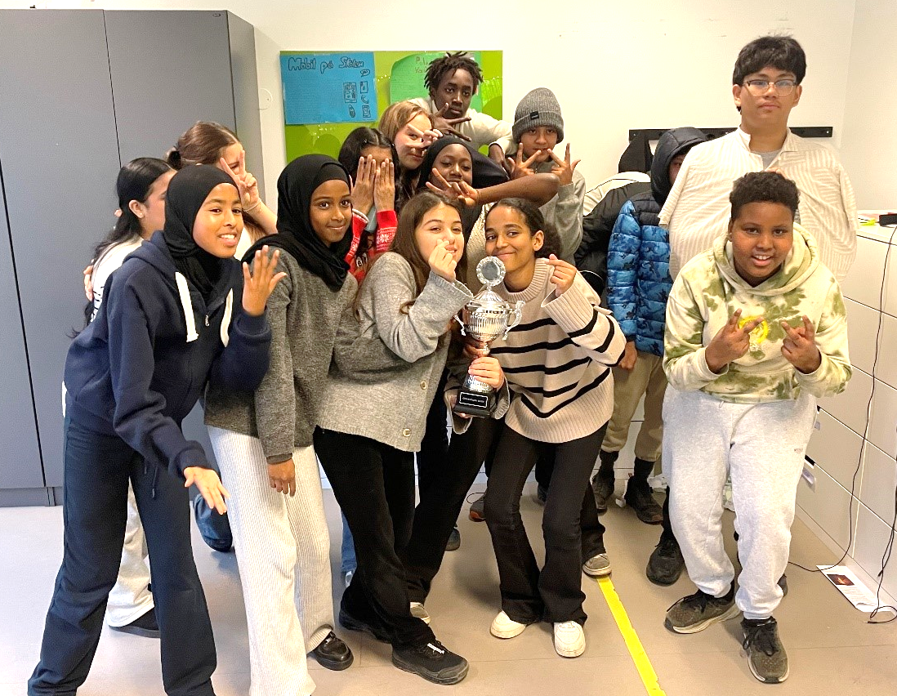
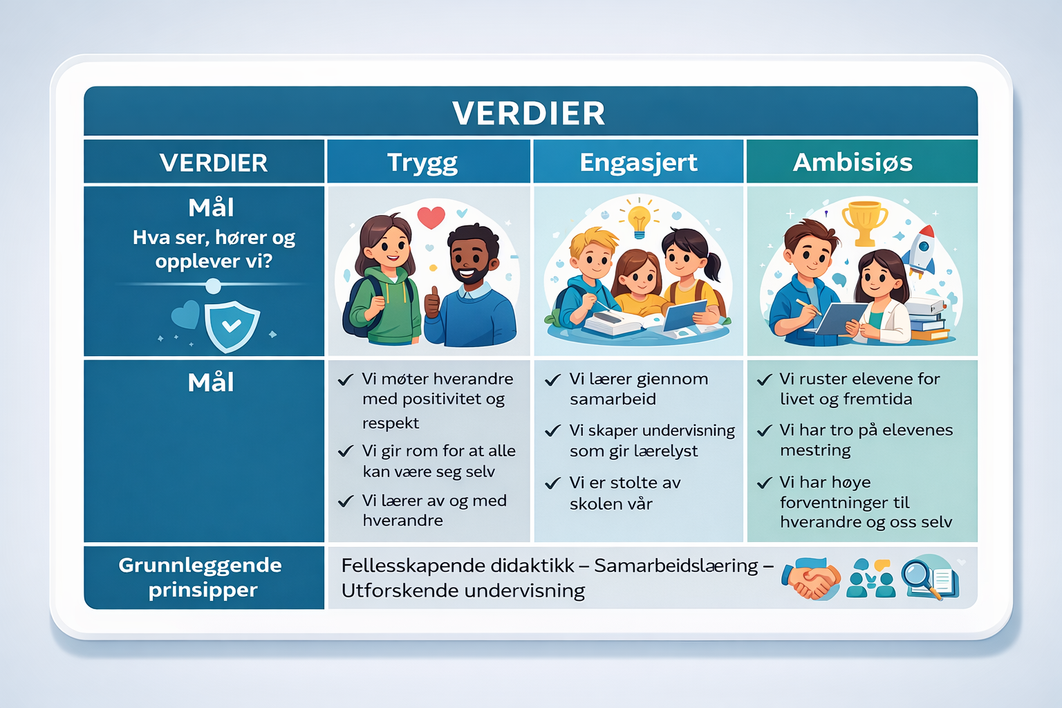
Hva er viktig for oss?
Et trygt skolemiljø!
Faglig og sosialt engasjerte elever!
Ambisiøse og dedikerte voksne!

Slide 4
Vi satser på 8.trinn!
Økt lærertetthet
Mindre klasser
Kontaktlærerteam: tre kontaktlærere på to klasser
Små lærerteam på klassene sikrer god og samkjørt praksis

Slide 5
Hvorfor 8.trinnsatsningen på Granstangen?
Legge til rette for at elevene kan nå sitt faglige og sosiale potensial
Vi vet at trivsel og opplevelse av trygghet er grunnlaget for læring
En god skole preges av positive og engasjerte elever og voksne

Slide 6
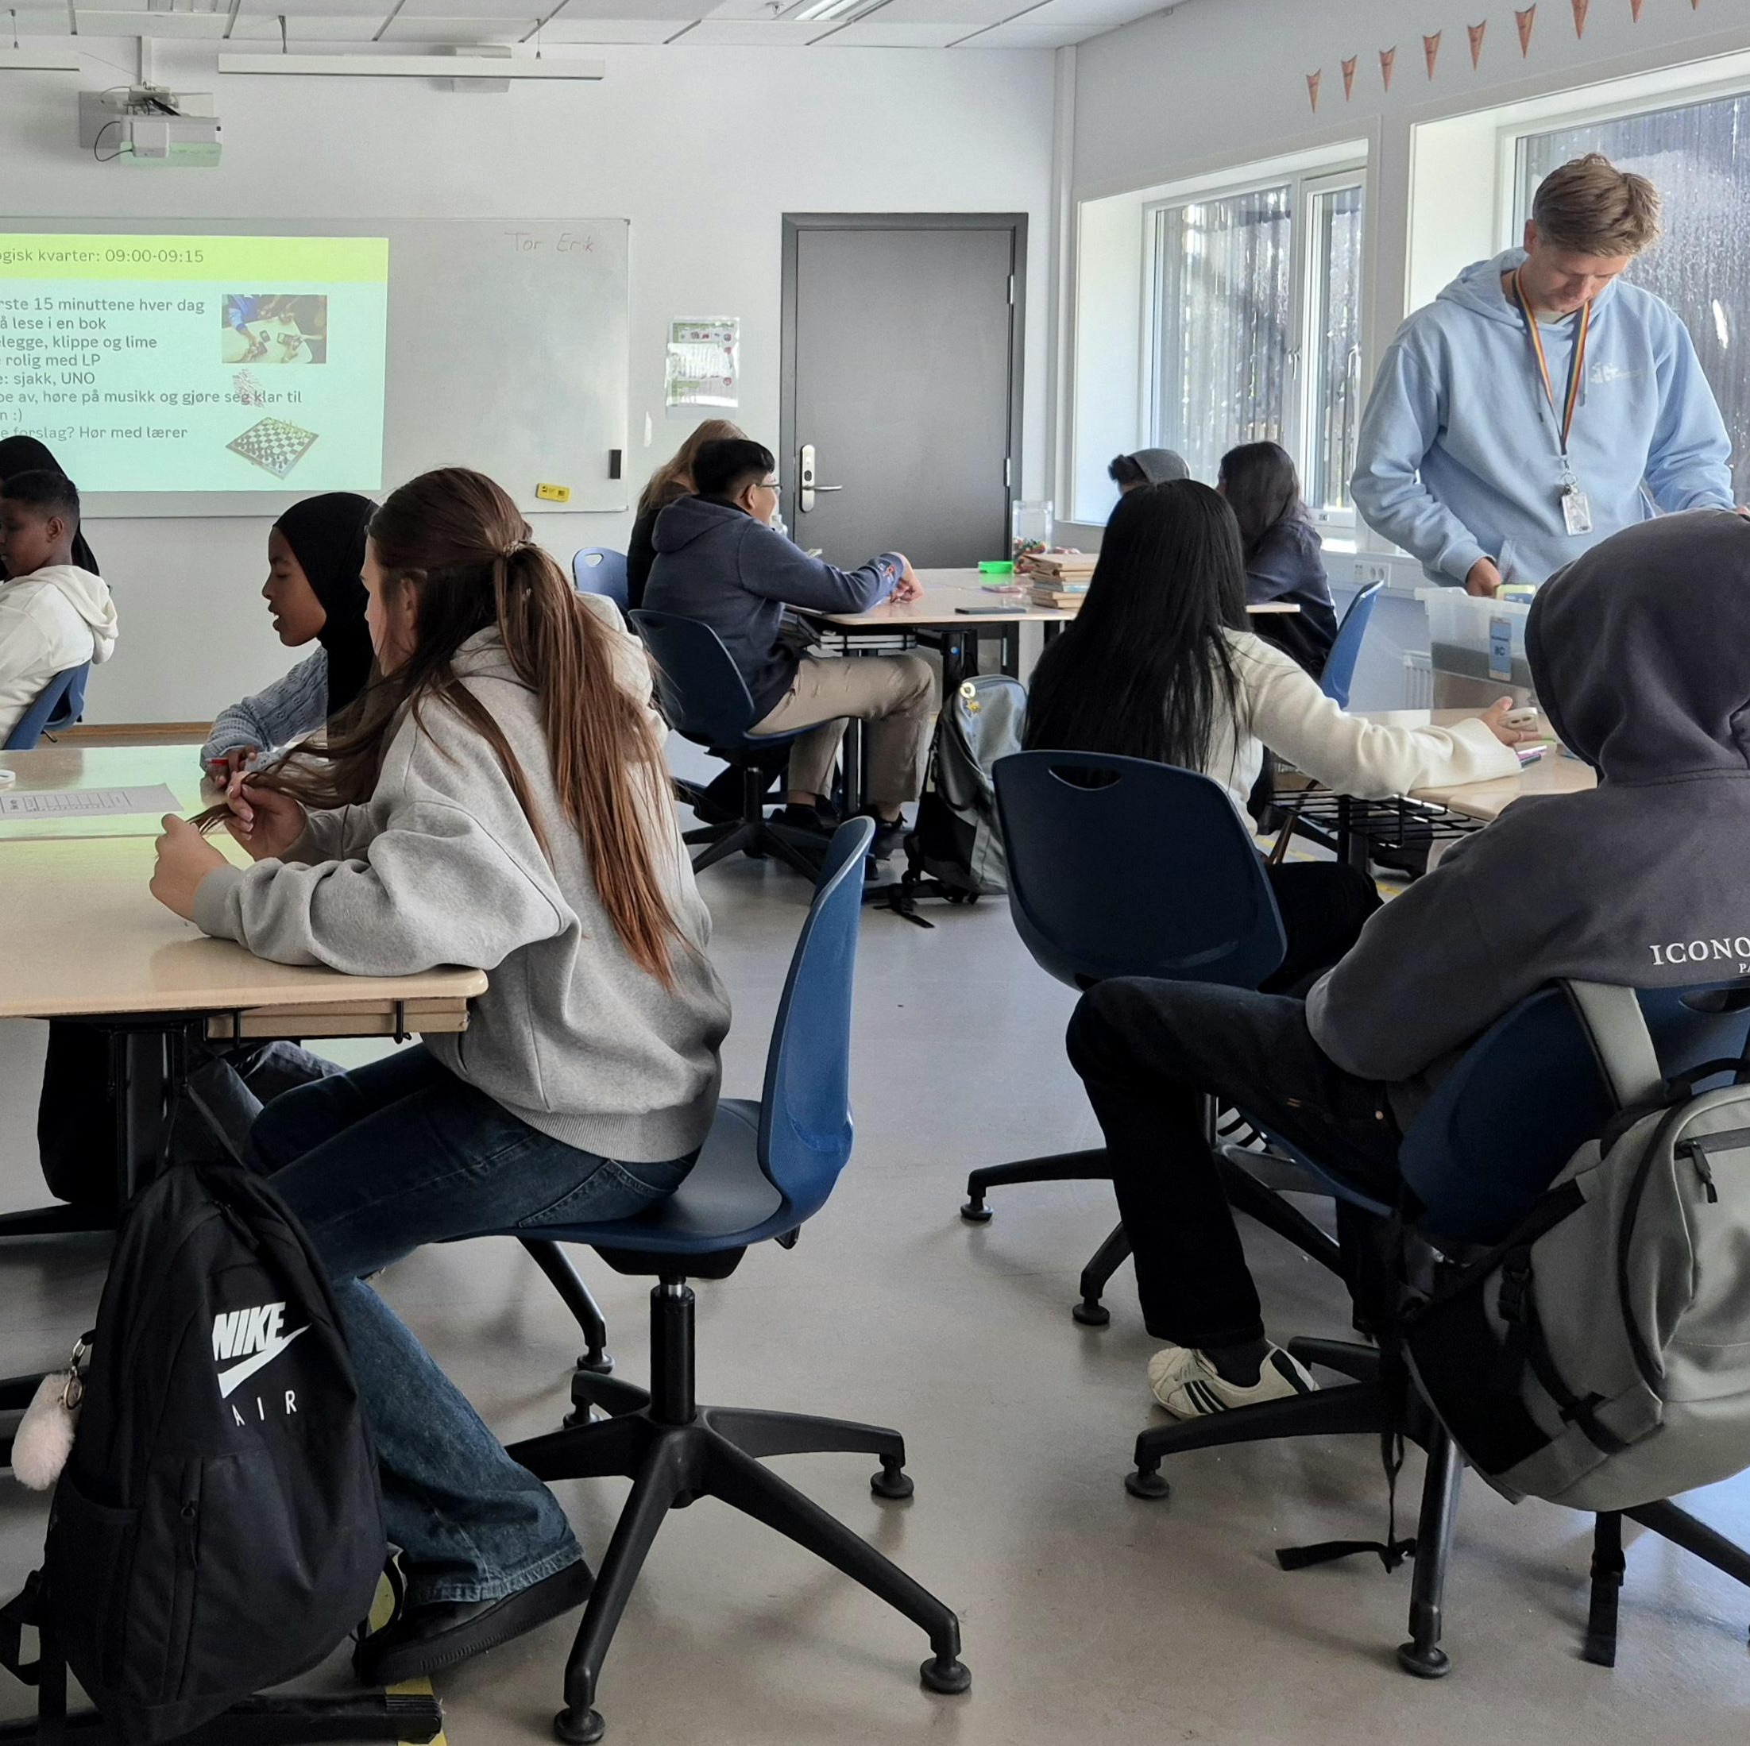
Pedagogisk kvarter
15 minutter i starten av skoledagen hvor læreren sjekker inn elevene og påser at de er klare for skoledagen, samler mobiler, fører fravær
15 minutter for elevene og komme seg på plass, snakke om løst og fast, gjøre ulike aktiviteter sammen – bli klar for skoledagen
Vi ser at pedagogisk kvarter har bidratt til bedre relasjoner i klassene, mindre forstyrrelser av undervisning, mye mindre vandring og skulk

Slide 7
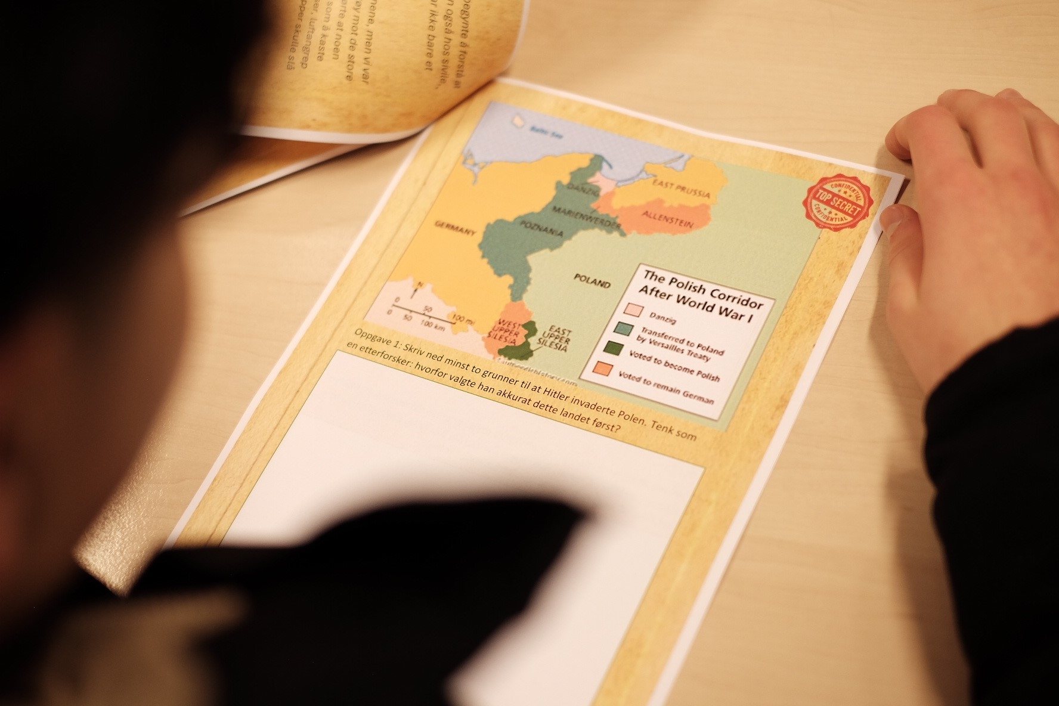
Eleveksperter
Gjennom eleveksperter i fag får vi engasjert elevene i å påvirke undervisningen med deres erfaringer og behov
Hver klasse har eleveksperter i alle fag!
Elevekspertene deltar i både planlegging og gjennomføring av undervisning
Alle elever kan være eleveksperter!

Slide 8

Skolebiblioteket
Elevaktivt og inspirerende bibliotek
Veldig populært sted å være for elevene på alle trinn
Biblioteksråd
Konkurranser og aktiviteter hver dag
Bokinnkjøp basert på elevenes ønsker

Slide 9
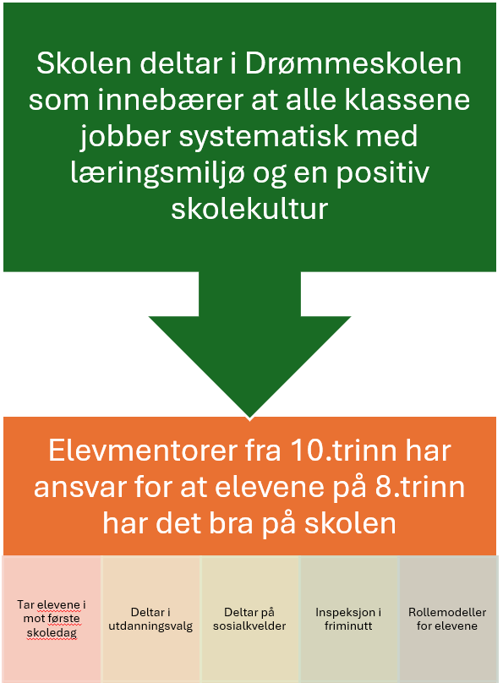
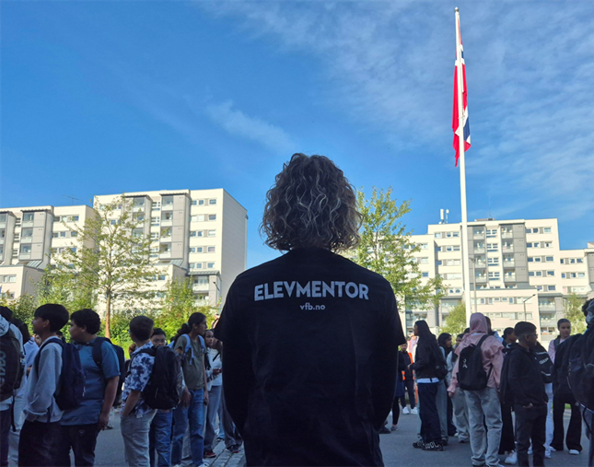
Drømmeskolen = Elevmentorer

Slide 10

Et svært positivt år på Granstangen!
Nasjonale prøver: Vi har de høyeste resultatene på både 8. og 9.trinn i år
Elevundersøkelsen: 8.trinn skårer over Oslo og landssnittet på alle indikatorer, inkludert mobbing
Ingen «velkomstbank» eller fyrverkeri..
Mye mindre fravær sammenlignet med tidligere år
Et elevmiljø med svært lite konflikter

Slide 11
Elev-undersøkelsen 2025
 | 8.Trinn Snitt: 4.1/ Oslo 3.9 | Resultatet forrige 8.trinn
Trivsel | 4.4 / 4.2 | 4.0
Motivasjon | 3.8 / 3.5 | 3.4
Mestring | 4.2 / 4.0 | 4.0
Elevdemokrati og medvirkning | 4.0 / 3.5 | 3.4
Faglig utfordring | 4.0 / 4.1 | 4.0
Felles regler | 4.5 / 4.2 | 4.1
Læringskultur | 4.0 / 3.9 | 3.5
Støtte fra lærer | 4.5 / 4.2 | 3.8
Støtte hjemmefra | 4.3 / 4.3 | 4.3
Vurdering for læring | 4.1 / 3.5 | 3.4

Slide 12
Et viktig og godt samarbeid mellom skolene
HAUGRAFUR!
Pedagogisk samarbeid: Lærerne blir kjent med overgangen fra barne- til ungdomsskole
Miljøteamene samarbeider: Felles aktiviteter og bli kjent
Overføringsmøter mellom skolene med fokus på faglige og sosiale behov

Slide 13
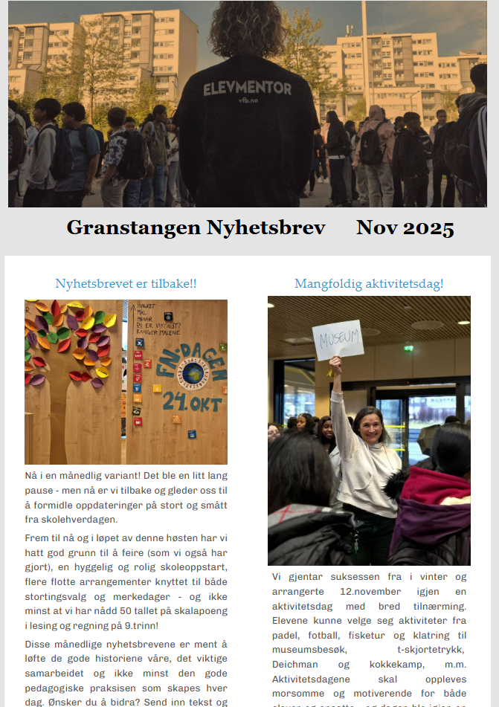
Skole – hjem samarbeidet
FAU!
Vigilo
Skolemeldingsappen
Nyhetsbrev hver måned
Skolens hjemmeside
Åpne skolearrangementer: Lysfest og kulturfest
Dialogbaserte foreldremøter
Utviklingssamtaler

Slide 14
Hjemmearbeid og vurderinger
Engelsk | Vi jobber med temaet “Inspiring people”. Elevene skal lære om inspirerende personer, deretter skal de fordype seg i en selvvalgt person til slutt. Ønsker du å jobbe med oppgaver hjemme kan du jobbe med grammatikkoppgaver på “skolenmin.cdu.no”.
Naturfag | Vi jobber med kjemi i hverdagen. Vi har som mål å være på lab en gang i uken. Spør ungdommen om de kan vise et forsøk med Maizenamel og vann. Ønsker du å jobbe hjemme, kan du lese side 190 – 200. Oppgaver på side 215-220.
Samf | Vi arbeider med fransk revolusjon, med fokus på viktige hendelser. Om du ønsker å jobbe med samfunnsfag hjemme; Les nyheter og snakk om aktuelle tema.
KRLE | Vi starter med Sørøst-Asiatiske religioner! Snakk gjerne hjemme om hva elevene kan om hinduisme, buddhisme og sikhisme
Vi er leksefri skole! Men oppfordrer elevene til å gjøre skolearbeid hjemme
Vi er karakterdempet skole! Det betyr at elevene får karakterer hvert halvår. Utover det får de vurderinger og tilbakemeldinger underveis i arbeidet med fagene

Slide 15
Når vi nærmer oss
Språk/arbeidslivsfag
Valgfag
Klasseinndeling

Slide 16

Spørsmål

